Slide 1
Base Nacional Comum Curricular- BNCC
Formadoras
Maria Edilaine Ceron Pinto
Márcia Sanches Wiege Martins
Fevereiro/2018

Slide 2
Objetivos do encontro
Analisar os pontos de atenção da BNCC – parte introdutória;
Entender a estrutura apresentada pelo documento dentro da Educação Básica;
Destacar alguns pontos relevantes em algumas áreas fundamentais para o alinhamento de alguns componentes curriculares ( Língua Portuguesa e Matemática)

Slide 3
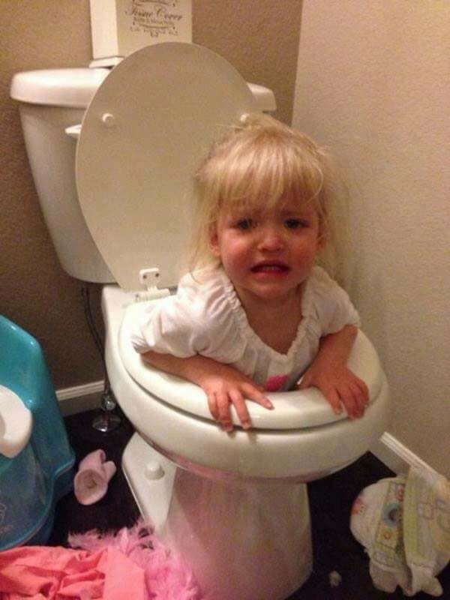
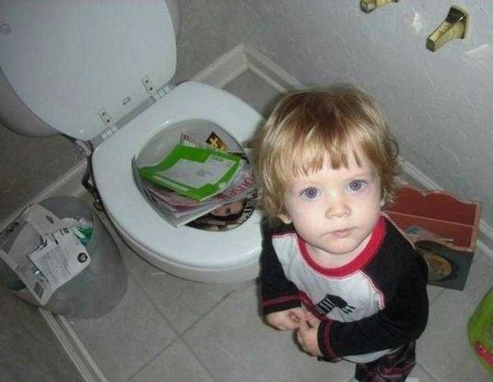
Autônomos:
Escuta, fala, pensamento e IMAGINAÇÃO

Slide 4
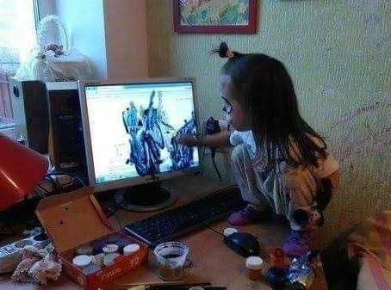
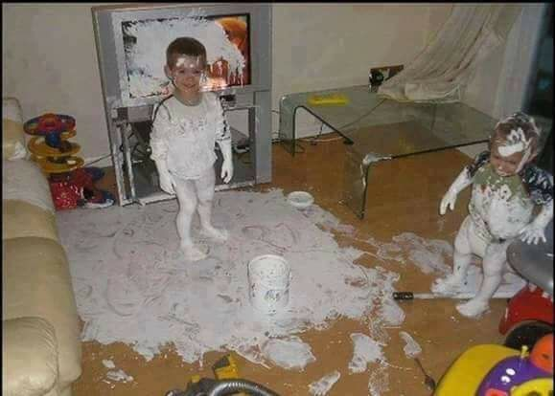
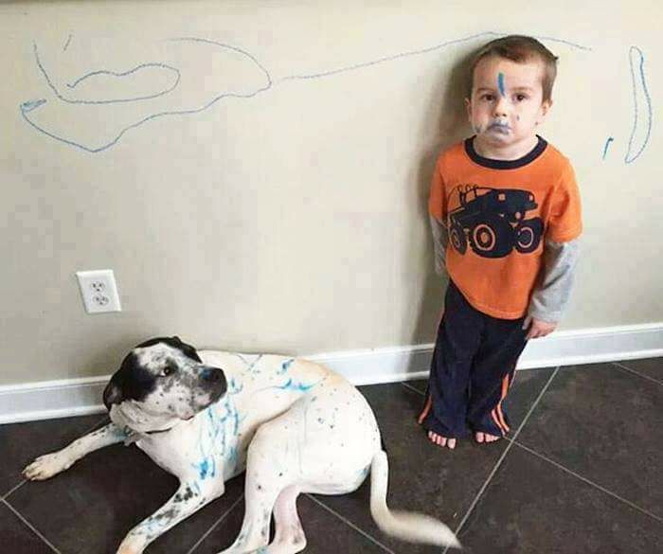
Criativos:
Traços, sons, cores e formas

Slide 5
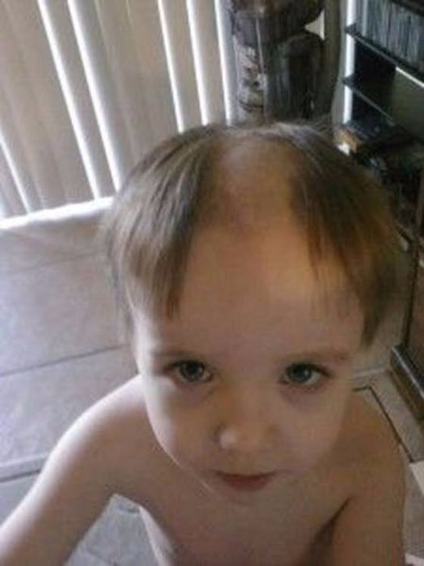
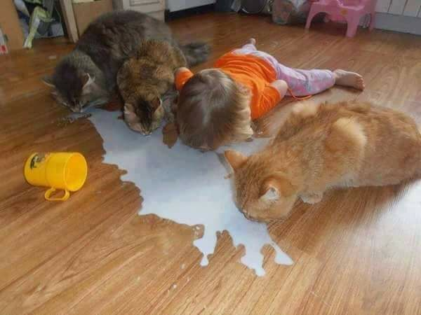
Abertos ao Novo
O eu, o outro e nós

Slide 6
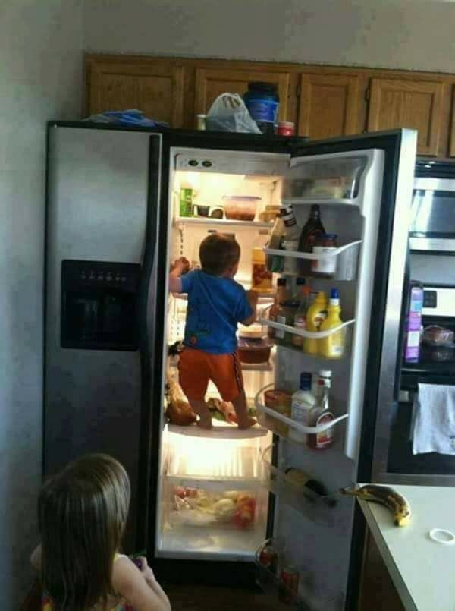
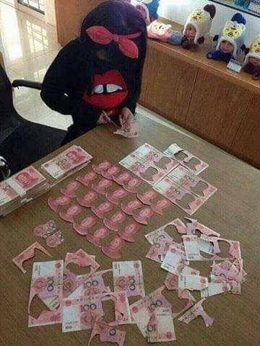
Proativos
Corpo, gestos e movimentos

Slide 7
Mas afinal , O que é a BNCC, e o que ela significa para as redes educacionais nesse momento ?
Exibição do vídeo – Base Nacional Curricular Comum

Slide 8
Construção histórica dentro dos documentos legais que embasam a BNCC: *Constituição Federal de 1988- reconhece a educação como direito fundamental compartilhado entre Estado, família e sociedade; e reconhece a necessidade de fixar conteúdos mínimos. “a educação, direito de todos e dever do Estado e da família, será promovida e incentivada com a colaboração da sociedade, visando ao pleno desenvolvimento da pessoa, seu preparo para o exercício da cidadania e sua qualificação para o trabalho (BRASIL, 1988).”

Slide 9
*Lei de Diretrizes e Bases – 1996 -estabelece ações de parcerias entre a União Estados e Municípios – artigo 9º - orienta a definição das aprendizagens essenciais e não apenas dos conteúdos mínimos a ser ensinado. “...os currículos da Educação Infantil, do Ensino Fundamental e do Ensino Médio devem ter base nacional comum, a ser complementada, em cada sistema de ensino e em cada estabelecimento escolar, por uma parte diversificada, exigida pelas características regionais e locais da sociedade, da cultura, da economia e dos educandos (BRASIL, 1996; ênfase adicionada).”

Slide 10
Diretrizes Curriculares Nacionais Gerais para a Educação Básica – DCN – 2010 - destaca a inclusão, valorização das diferenças e o atendimento a pluralidade e à diversidade cultural respeitando as manifestações das comunidades.

Slide 11
*PLANO NACIONAL DE EDUCAÇÃO – PNE- 2014 - reitera a necessidade da pactuação interfederativa, diretrizes pedagógicas e base nacional comum com apontamentos de direitos e objetivos de aprendizagem e desenvolvimento dos alunos respeitando as diversidades regionais, estaduais e regionais

Slide 12
BASE NACIONAL COMUM CURRICULAR (1ª, 2ª e 3ª versão- final/2017) - destaque ao compromisso do Estado Brasileiro com a promoção de uma EDUCAÇÃO INTEGRAL, voltada ao acolhimento, reconhecimento,e desenvolvimento pleno de todos os estudantes, com respeito as diferenças e enfrentamento à discriminação e ao preconceito. -documento que deve ser usado por todas as redes para adequar ou construir seus currículos e reafirmar o compromisso de todos com a redução das desigualdades e a promoção da equidade e qualidade da aprendizagem dos estudantes brasileiros. Ou seja

Slide 13
Desta forma,a BNCC é um documento plural, contemporâneo, e estabelece com clareza o conjunto de aprendizagens essenciais e indispensáveis a que todos os estudantes, crianças, jovens e adultos, tenham direitos assegurados de aprendizagem e desenvolvimento. Com ela, redes de ensino e instituições escolares públicas e particulares passam a ter uma referência nacional obrigatória para a elaboração ou adequação de seus currículos e propostas pedagógicas.

Slide 14
Ao longo da Educação Básica, as aprendizagens essenciais definidas na BNCC devem concorrer para assegurar aos estudantes o desenvolvimento de dez competências gerais, que consubstanciam, no âmbito pedagógico, os direitos de aprendizagem e desenvolvimento.

Slide 15
O que é competência para BNCC? Na BNCC, competência é definida como a mobilização de conhecimentos (conceitos e procedimentos), habilidades (práticas, cognitivas e socioemocionais), atitudes e valores para resolver demandas complexas da vida cotidiana, do pleno exercício da cidadania e do mundo do trabalho.

Slide 16
10 Competências gerais da Base Nacional Comum Curricular CONHECIMENTO - Valorizar e utilizar os conhecimentos historicamente construídos sobre o mundo físico, social, cultural e digital para entender e explicar a realidade, continuar aprendendo e colaborar para a construção de uma sociedade justa, democrática e inclusiva. PENSAMENTO CIENTÍFICO, CRÍTICO E CRIATIVO - Exercitar a curiosidade intelectual e recorrer à abordagem própria das ciências, incluindo a investigação, a reflexão, a análise crítica, a imaginação e a criatividade, para investigar causas, elaborar e testar hipóteses, formular e resolver problemas e criar soluções (inclusive tecnológicas) com base nos conhecimentos das diferentes áreas. SENSO ESTÉTICO - Valorizar e fruir as diversas manifestações artísticas e culturais, das locais às mundiais, e também participar de práticas diversificadas da produção artístico-cultural.

Slide 17
COMUNICAÇÃO - Utilizar diferentes linguagens – verbal (oral ou visual-motora, como Libras, e escrita), corporal, visual, sonora e digital –, bem como conhecimentos das linguagens artística, matemática e científica, para se expressar e partilhar informações, experiências, ideias e sentimentos em diferentes contextos e produzir sentidos que levem ao entendimento mútuo. ARGUMENTAÇÃO - Argumentar com base em fatos, dados e informações confiáveis, para formular, negociar e defender ideias, pontos de vista e decisões comuns que respeitem e promovam os direitos humanos, a consciência socioambiental e o consumo responsável em âmbito local, regional e global, com posicionamento ético em relação ao cuidado de si mesmo, dos outros e do planeta. CULTURA DIGITAL - Compreender, utilizar e criar tecnologias digitais de informação e comunicação de forma crítica, significativa, reflexiva e ética nas diversas práticas sociais (incluindo as escolares) para se comunicar, acessar e disseminar informações, produzir conhecimentos, resolver problemas e exercer protagonismo e autoria na vida pessoal e coletiva.

Slide 18
AUTOGESTÃO- Valorizar a diversidade de saberes e vivências culturais e apropriar-se de conhecimentos e experiências que lhe possibilitem entender as relações próprias do mundo do trabalho e fazer escolhas alinhadas ao exercício da cidadania e ao seu projeto de vida, com liberdade, autonomia, consciência crítica e responsabilidade. AUTOCONHECIMENTO E AUTOCUIDADO - Conhecer-se, apreciar-se e cuidar de sua saúde física e emocional, com- preendendo-se na diversidade humana e reconhecendo suas emoções e as dos outros, com autocrítica e capacidade para lidar com elas. EMPATIA E COOPERAÇÃO - Exercitar a empatia, o diálogo, a resolução de conflitos e a cooperação, fazendo-se respeitar e promovendo o respeito ao outro e aos direitos humanos, com acolhimento e valorização da diversidade de indivíduos e de grupos sociais, seus saberes, identidades, culturas e potencialidades, sem preconceitos de qualquer natureza. AUTONOMIA - Agir pessoal e coletivamente com autonomia, responsabilidade, flexibilidade, resiliência e determinação, tomando decisões com base em princípios éticos, democráticos, inclusivos, sustentáveis e solidários.

Slide 19
FUNDAMENTOS PEDAGÓGICOS
O compromisso com a educação integral
Independentemente da duração da jornada escolar, o conceito de educação integral com o qual a BNCC está comprometida se refere à construção intencional de processos educativos

Slide 20
Base Nacional Comum Curricular e currículos
A BNCC e os currículos se identificam na comunhão de princípios e valores que, como já mencionado, orientam a LDB e as DCN. Dessa maneira, reconhecem que a educação tem um compromisso com a formação e o desenvolvimento humano global, em suas dimensões intelectual, física, afetiva, social, ética, moral e simbólica.

Slide 21
Cabe aos sistemas e redes de ensino, assim como às escolas, em suas respectivas esferas de autonomia e competência, incorporar aos currículos e às propostas pedagógicas a abordagem de temas contemporâneos que afetam a vida humana em escala local, regional e global, preferencialmente de forma transversal e integradora.

Slide 22
A ÁREA LINGUAGENS – LÍNGUA PORTUGUESA

Slide 23
O QUE ATENÇÃO NO PONTO DE VISTA DO COMPONENTE CURRICULAR -A base do ensino de língua portuguesa não é conteudista, mas dialoga com documentos e orientações produzidos nas últimas décadas. - O processo ensino e aprendizagem não se resolve por um conjunto de conteúdos, mas por um conjunto de práticas de linguagem: oralidade,leitura/escuta,produção escrita,análise linguística/semiótica. - Novos letramentos essencialmente digitais. Textos cada vez mais multissemióticos que estão postos nas redes sociais e outros ambientes da web. - A organização das práticas de linguagem na BNCC acontece por campos de atuação porque contemplam dimensões formativas importantes de uso de linguagem na escola e fora dela.

Slide 24
Logo, o principal organizador que distribui os descritores são os campos de atuação nas várias naturezas Ressalva, como se trata de dimensões formativas importantes do uso da linguagem na escola e fora dela, segue sugestões de leitura , estudo, reflexão e análise das páginas 92 à133.

Slide 25
Alinhando práticas de linguagens aos vários eixos para compreender o contexto narrado. O componente de Língua Portuguesa proporciona aos estudantes, experiências que contribuem para a ampliação dos novos letramentos que compreende gêneros e práticas consagradas pela escola do letramento da leitura e do impresso, e contempla práticas digitais no currículo.

Slide 26
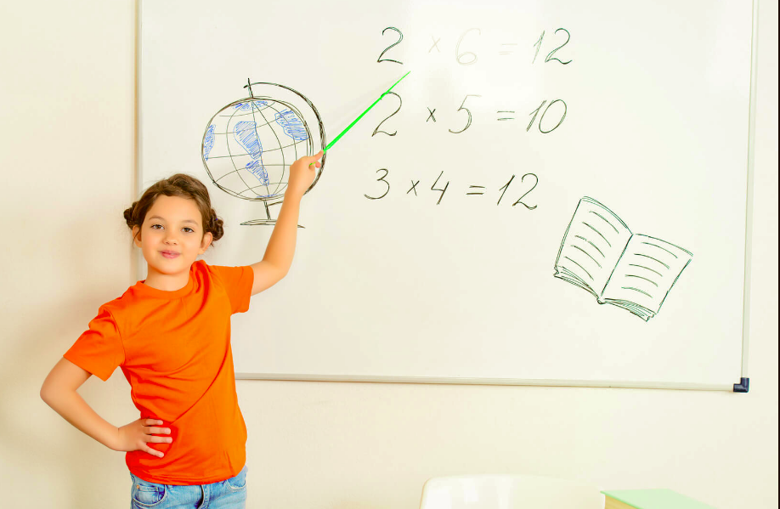
ÁREA DE MATEMÁTICA

Slide 27
O conhecimento matemático é necessário para todos os alunos da Educação Básica, seja por sua grande aplicação na sociedade contemporânea, seja pelas suas potencialidades na formação de cidadãos críticos, cientes de suas responsabilidades sociais. Apesar de a Matemática ser, por excelência, uma ciência hipotético-dedutiva, porque suas demonstrações se apoiam sobre um sistema de axiomas e postulados, é de fundamental importância também considerar o papel heurístico das experimentações na aprendizagem da Matemática.

Slide 28
Desde os PCNs a Matemática vinha em seus diferentes documentos sendo apresentada dentro dos blocos de conteúdo: *NÚMEROS *OPERAÇÕES *ESPAÇO E FORMA *GRANDEZAS E MEDIDAS *TRATAMENTO DA INFORMAÇÃO A BNCC , apresenta uma outra configuração dentro de seus diversos campos, destacando a importância do letramento matemático apresentando cinco unidades temáticas, sendo elas:

Slide 29
NÚMEROS Tem como finalidade desenvolver o pensamento numérico, que implica o conhecimento de maneiras de quantificar atributos de objetos e de julgar e interpretar argumentos baseados em quantidades. Desenvolvendo,as ideias de aproximação, proporcionalidade, equivalência e ordem, noções fundamentais da Matemática, por meio de situações significativas, sucessivas ampliações dos campos numéricos enfatizandos registros, usos, significados e operações.

Slide 30
ÁLGEBRA Tem como finalidade o desenvolvimento de um tipo especial de pensamento – pensamento algébrico – essencial na utilização de modelos matemáticos na compreensão, representação e análise de relações quantitativas de grandezas e, também, de situações e estruturas matemáticas, fazendo uso de letras e outros símbolos. Para esse desenvolvimento, é necessário que os alunos identifiquem regularidades e padrões de sequências numéricas e não numéricas. As ideias matemáticas fundamentais vinculadas a essa unidade são: equivalência, variação, interdependência e proporcionalidade. Em síntese, essa unidade temática deve enfatizar o desenvolvimento de uma linguagem, o estabelecimento de generalizações, a análise da interdependência de grandezas e a resolução de problemas por meio de equações ou inequações.

Slide 31
GEOMETRIA A Geometria envolve o estudo de um amplo conjunto de conceitos e procedimentos necessários para resolver problemas do mundo físico e de diferentes áreas do conhecimento. Assim, nessa unidade temática, estudar posição e deslocamentos no espaço, formas e relações entre elementos de figuras planas e espaciais pode desenvolver o pensamento geométrico dos alunos. Esse pensamento é necessário para investigar propriedades, fazer conjecturas e produzir argumentos geométricos convincentes. É importante, também, considerar o aspecto funcional que deve estar presente no estudo da Geometria: as transformações geométricas, sobre tudo as simetrias. As ideias matemáticas fundamentais associadas a essa temática são, principalmente: construção, representação e interdependência.

Slide 32
GRANDEZAS E MEDIDAS Propõe o estudo das medidas e das relações entre elas – ou seja, relações métricas , favorece a integração da Matemática a outras áreas de conhecimento, como Ciências (densidade, grandezas e escalas do Sistema Solar, energia elétrica etc.) ou Geografia (coordenadas geográficas, densidade demográfica, escalas de mapas e guias etc.). Essa unidade temática contribui ainda para a consolidação e ampliação da noção de número, a aplicação de noções geométricas e a construção do pensamento algébrico.

Slide 33
PROBABILIDADE E ESTATÍSTICA Ela propõe a abordagem de conceitos, fatos e procedimentos presentes em muitas situações -problema da vida cotidiana, das ciências e da tecnologia. Assim, todos os cidadãos precisam desenvolver habilidades para coletar, organizar, representar, interpretar e analisar dados em uma variedade de contextos, de maneira a fazer julgamentos bem fundamentados e tomar as decisões adequadas. Isso inclui raciocinar e utilizar conceitos, representações e índices estatísticos para descrever, explicar e predizer fenômenos.

Slide 34
Vejamos um exemplo de progressão das habilidades:

Slide 35
Todo esse quadro impõe à escola desafios ao cumprimento do seu papel em relação à formação das novas gerações. E por falar em novas gerações , eles estão chegando e precisamos pensar EDUCAÇÃo para esse tipo de criança dentro dos campos de experiências:

Slide 36
Considerações Finais: - Documento da BNCC – baixar link, pois trata-se de um material de estudo permanente. -Leitura/Estudo individualizada BNCC. -Organizar grupos de estudos para troca de entendimento ( escola, rede, ou outro tipo de agrupamento). - compreensão do próprio material didático utilizado pela rede. Referências Bibliográficas: 1.BNCC- documento Orientador 2.Parâmetros Curriculares 3.Orientações Curriculares do Estado de São Paulo

Slide 37
Agradecemos a parceria!!!!! Maria Edilaine Ceron Pinto maedipic@gmail.com 981266188 Márcia Sanches Wiege Martins sancheswiege@ig.com.br 996640778

